Slide 1
Podpora výzkumu a inovací v dopravě
Tisková konference ministra dopravy Martina Kupky
19. července 2022, Ministerstvo dopravy

Slide 2
Informace o programu DOPRAVA 2020+
Doba trvání: 1. 1. 2020 – 31. 12. 2026
Počet vyhlášených veřejných soutěží: 4 (2019, 2020, 2021, 2022)
Maximální podpora na projekt: 50 mil. Kč (průměrně 11,4 mil. Kč)
Celkové výdaje ze státního rozpočtu: 1 950 mil. Kč (čerpáno 1 344 mil. Kč)
Uchazeči/řešitelé projektů: výzkumné organizace a podniky
Implementace: Technologická agentura ČR
Notes:
Do prvních tří VS programu DOPRAVA 2020+ bylo podáno celkem 567 návrhů projektů (do zatím nevyhodnocené čtvrté 198), podpořeno bylo 118. To představuje celkovou míru úspěšnosti 21 %. Podpořeným projektům byla přiznána podpora ve výši 1,344 mld. Kč při průměrné podpoře 11,4 milionu Kč na projekt.

Slide 3
Informace o programu DOPRAVA 2020+
Notes:
Do prvních tří VS programu DOPRAVA 2020+ bylo podáno celkem 567 návrhů projektů (do zatím nevyhodnocené čtvrté 198), podpořeno bylo 118. To představuje celkovou míru úspěšnosti 21 %. Podpořeným projektům byla přiznána podpora ve výši 1,344 mld. Kč při průměrné podpoře 11,4 milionu Kč na projekt.

Slide 4
Informace o programu DOPRAVA 2020+
Notes:
Čtyřmi specifickými cíli programu v rámci NP VaVaI jsou: Udržitelná doprava (v současnosti řešeno 41 projektů s tímto cílem), Bezpečná a odolná doprava a dopravní infrastruktura (39 projektů), Přístupná a interoperabilní doprava (10 projektů), Automatizace, digitalizace, navigační a družicové systémy (28 projektů).

Slide 5
Informace o programu DOPRAVA 2020+
85 projektů ze 118 ve spolupráci výzkumné organizace a podniku
Nejčastěji zastoupení řešitelé VO:
České vysoké učení technické v Praze
Vysoké učení technické v Brně
Centrum dopravního výzkumu
Vysoká škola báňská – Technická univerzita Ostrava
Západočeská univerzita v Plzni
Univerzita Pardubice
Notes:
Daří se propojovat výzkumné organizace (163 účastí; 55 %) s podniky (134 účastí; 45 %), projektů kde se v řešitelském týmu spojí výzkumná organizace s podnikem je 72 %. Nejčastěji podpořeným subjektem jsou veřejné vysoké školy (120 účastí; 40,5 %) a malé podniky (54 účastí; 18 %). Mezi nejvíce zastoupené řešitele projektů patří ČVUT, Centrum dopravního výzkumu či VUT v Brně, tradičně velmi aktivní při podávání návrhů projektů jsou také VŠB-TUO, Západočeská univerzita v Plzni či Univerzita Pardubice.

Slide 6
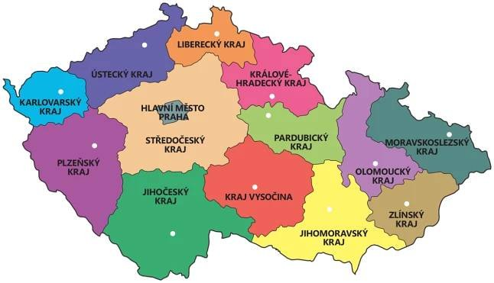
Informace o programu DOPRAVA 2020+
Každý kraj v ČR je v projektech zastoupen alespoň jedním subjektem. Nejvíce zastoupení: 1. Hl. město Praha (38,2 %) 2. Jihomoravský kraj (31 %) 3. Moravskoslezský (7 %)
Notes:
Mezi řešiteli podpořených projektů je každý kraj v České republice zastoupen alespoň jedním subjektem. Nejvíce hlavních či dalších účastníků je nikoliv překvapivě (vysoká koncentrace firem a vysokých škol) z Hlavního města Prahy (celkem 115 účastníků) a Jihomoravského kraje (92 účastníků). Zajímavostí je ale velmi silná pozice Moravskoslezského kraje, jakožto strukturálně postiženého regionu, do kterého v rámci tří veřejných soutěží Programu DOPRAVA 2020+ míří prostřednictvím 21 účastí zde sídlících subjektů podpora ve výši 97 milionů korun, mezi kraji celkově třetí největší.

Slide 7
Informace o programu DOPRAVA 2020+
Notes:
Ministerstvo dopravy je aplikačním garantem u 57 podpořených projektů, tedy má možnost přímo ovlivňovat výslednou podobu výstupů ve zhruba polovině projektů. Ministerstvo dopravy obecně poskytuje aplikační garance k takovým výsledkům, které jsou z věcného pohledu MD vhodné k podpoře a lze u nich prostřednictvím věcně příslušných odborů zajistit budoucí využití (aplikovatelnost). Jedná se především o výsledky typu metodika (NmetS) nebo výsledky promítnuté do směrnic a předpisů nelegislativní povahy (Hneleg) a výsledky promítnuté do schválených strategických a koncepčních dokumentů orgánů státní nebo veřejné správy (Hkonc).
Téměř čtvrtina z plánovaných 483 výsledků (24,4 %) je prototyp či funkční vzorek, téměř pětina (17 %) spadá do druhu specializovaných map a certifikovaných či schválených metodik, 8 % výsledků jsou poloprovozy či ověřené technologie a u 5,8 % jde o průmyslové či užitné vzory. Software je zastoupen 17,4 %.

Slide 8
Program DOPRAVA 2030
Předpokládaná doba trvání: 1. 1. 2023 – 31. 12. 2030
Celkové výdaje ze státního rozpočtu: 1 950 mil. Kč
Předpokládané schválení: září 2022
3 specifické cíle:
- Udržitelná, přístupná a bezpečná doprava
- Automatizace, digitalizace a technologicky pokročilá doprava
- Nízkoemisní a ekologická doprava
Notes:
Ministerstvo dopravy je aplikačním garantem u 57 podpořených projektů, tedy má možnost přímo ovlivňovat výslednou podobu výstupů ve zhruba polovině projektů. Ministerstvo dopravy obecně poskytuje aplikační garance k takovým výsledkům, které jsou z věcného pohledu MD vhodné k podpoře a lze u nich prostřednictvím věcně příslušných odborů zajistit budoucí využití (aplikovatelnost). Jedná se především o výsledky typu metodika (NmetS) nebo výsledky promítnuté do směrnic a předpisů nelegislativní povahy (Hneleg) a výsledky promítnuté do schválených strategických a koncepčních dokumentů orgánů státní nebo veřejné správy (Hkonc).
Téměř čtvrtina z plánovaných 483 výsledků (24,4 %) je prototyp či funkční vzorek, téměř pětina (17 %) spadá do druhu specializovaných map a certifikovaných či schválených metodik, 8 % výsledků jsou poloprovozy či ověřené technologie a u 5,8 % jde o průmyslové či užitné vzory. Software je zastoupen 17,4 %.

Slide 9
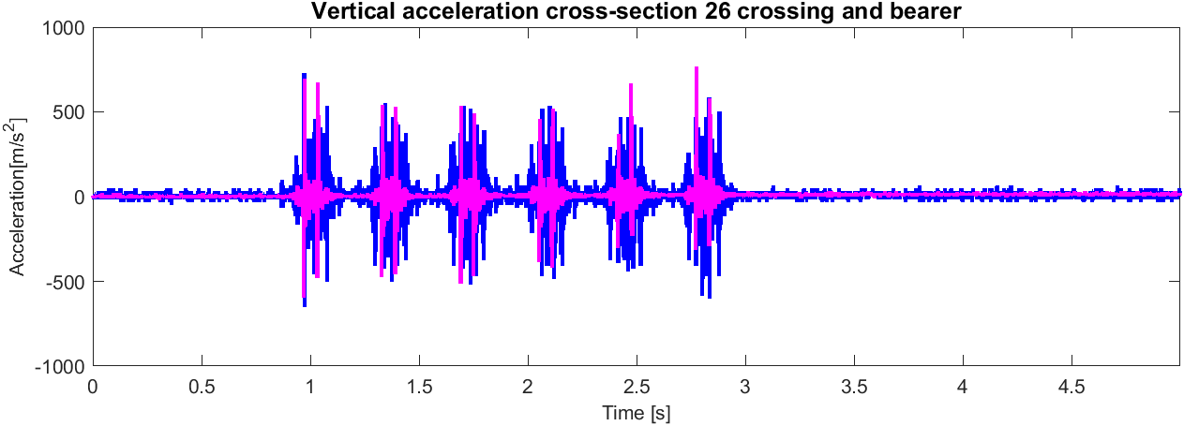
Představení zajímavých projektů z 1.VS
Projekt: Výhybka 4.0 (CK01000091, ukončení 3/2024) Hlavní řešitel: DT – Výhybkárna a strojírna a.s.
Další účastníci: Vysoké učení technické v Brně, Univerzita Pardubice, RETIA, a.s.
Cíle projektu:
Doplnění existujících diagnostických systémů pro výhybky, optimalizace údržby:
Zvýšení spolehlivosti a bezpečnosti
Snížení času a nákladů na údržbu.
Vývoj inteligentního autonomního diagnostického systému:
Měření a vyhodnocení dynamických účinků, autonomní vyhodnocení stavu výhybky, přehled o stavu výhybky pro správce infrastruktury (SŽ)
Nyní probíhá například vývoj senzorického systému pro výhybky a vozidla či hodnocení dat na bázi strojového učení a neuronových sítí.

Slide 10
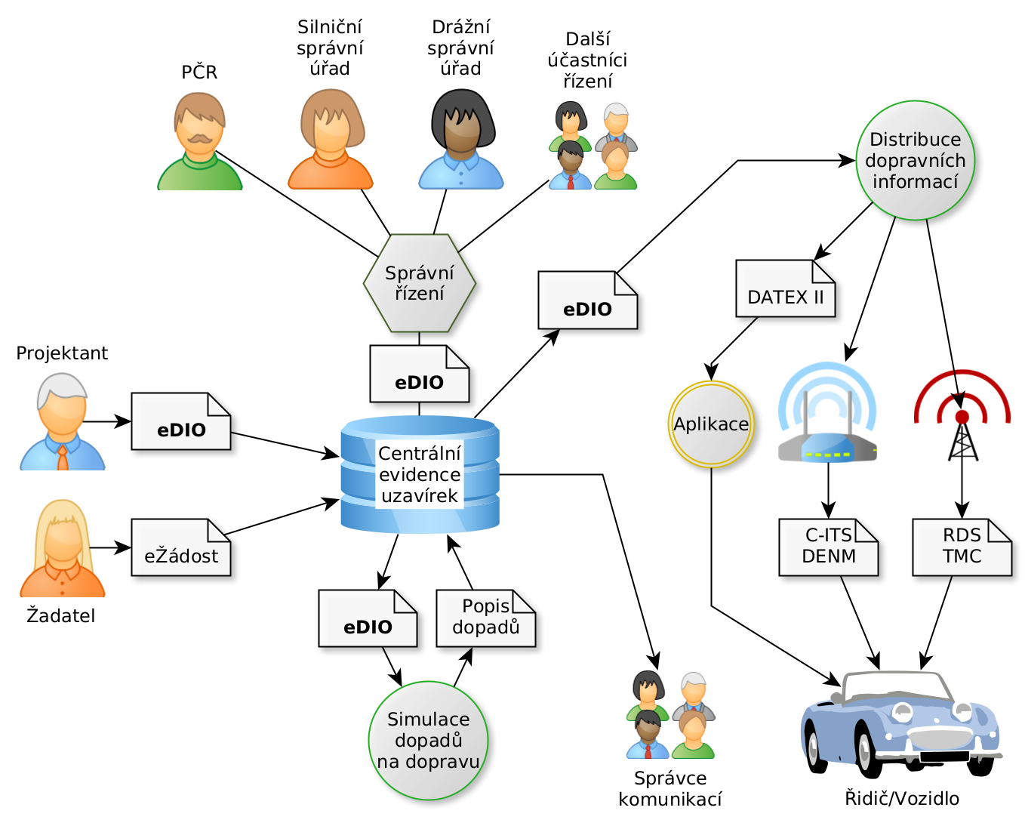
Představení zajímavých projektů z 1.VS
Projekt: C-ZONE (CK01000037, ukončení 12/2022) Hlavní řešitel: Vysoká škola báňská – Technická univerzita Ostrava
Další účastníci: VARS BRNO a.s., CDV, v.v.i, TamTam Research s.r.o.
Cíle projektu Centrální digitální evidence dopravních omezení na silniční síti ČR:
Návrh optimalizovaného, digitálního systému schvalování uzavírek, který:
snižuje byrokratickou zátěž pro žadatele i dotčené osoby v duchu motta: “Jedna akce, jedna žádost, jeden úřad, jeden proces“,
usnadní koordinaci dopravních omezení s cílem maximalizovat propustnost dopravy,
zohledňuje například i plánované výluky na železnici,
poskytuje včasné, rychlé a přesné informace o uzavírce řidičům, kteří plánují cestu nebo danou oblastí projíždějí.
Pro více informací navštivte web https://c-zone.cz
Notes:
10

Slide 11
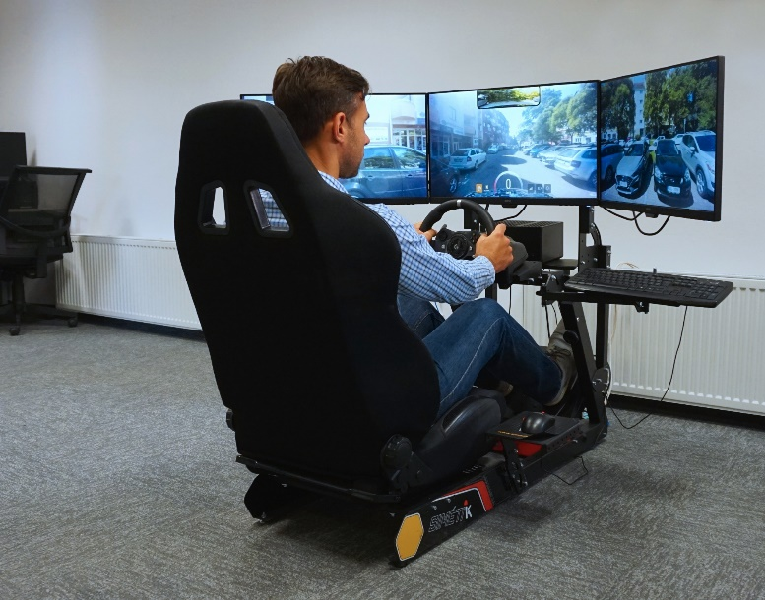
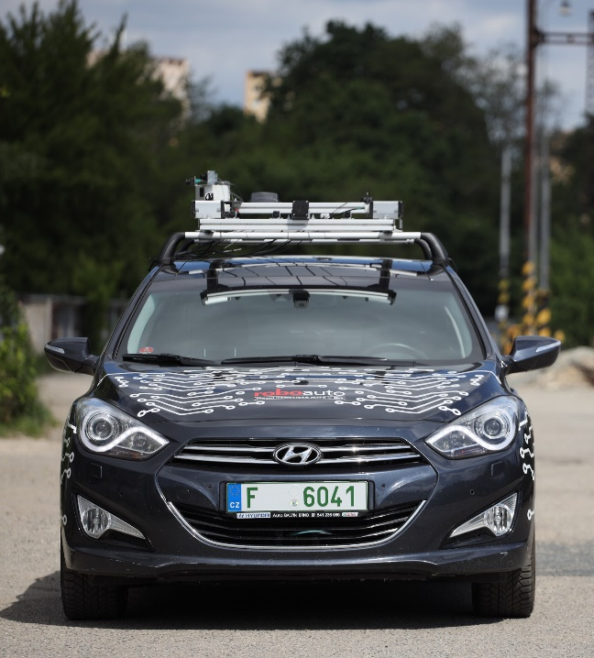
Představení zajímavých projektů z 1.VS
Projekt: TELEOP (CK01000121, ukončení 12/2022) Hlavní řešitel: Centrum dopravního výzkumu, v.v.i.
Další účastníci: Roboauto s.r.o.
Cíle projektu Situační povědomí operátora dálkově řízeného vozidla:
Identifikace takových míst, situací a scénářů, které mohou z pohledu teleoperace představovat slabiny.
Na základě empirického výzkumu vyvinout opatření, která budou vzniku kritických situací předcházet.
Technologie teleoperace představuje svým potenciálem revoluci umožňující vzdálenou práci v odvětvích, v nichž něco takového bylo doposud nepředstavitelné. Vzdálené řízení je také dalším evolučním mezistupněm před plnou automatizací.

Slide 12
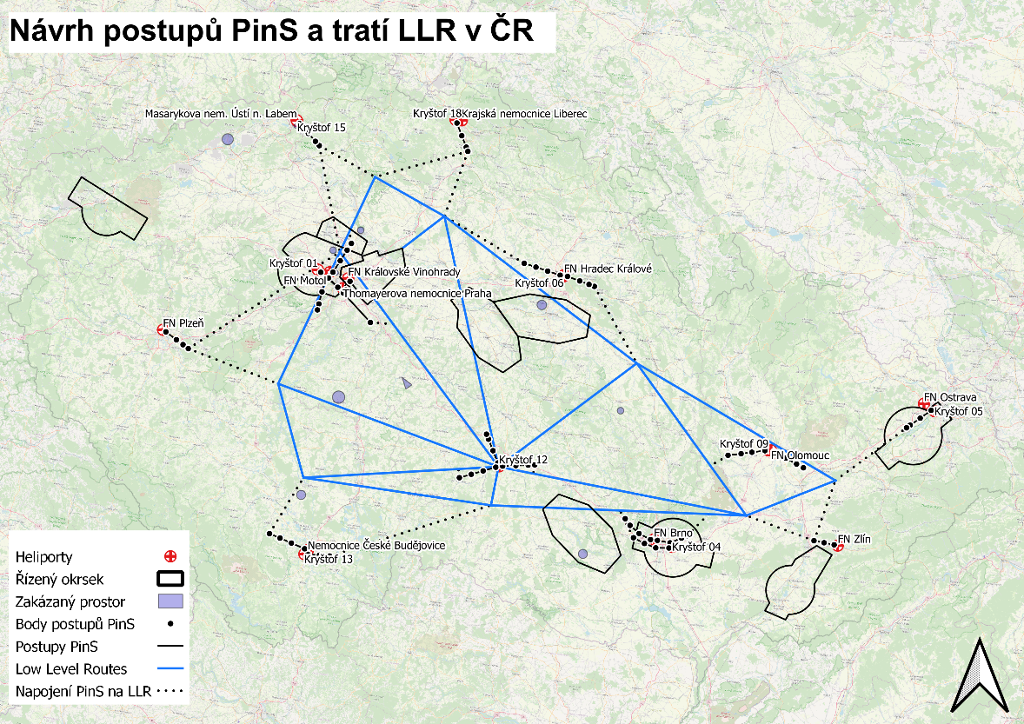
Představení zajímavých projektů z 1.VS
Projekt: PinS-LZS (CK01000031, ukončení 2/2023) Hlavní řešitel: České vysoké učení technické v Praze
Další účastníci: GNSS CENTRE OF EXCELLENCE, zájmové sdružení právnických osob
Cíle projektu Inovativní způsob navigace vrtulníků letecké záchranné služby v České republice s využitím GNSS, postupů Point in Space a tratí Low Level Routes:
Dnes se všechny lety letecké záchranné služby (LZS) provádí vizuálně. Projekt vypracuje zhodnocení využitelnosti modernější, bezpečnější a na počasí nezávislé navigace prostřednictvím GNSS pro vrtulníky LZS v ČR:
Koncept provozu využívající GNSS jak pro let po trati, tak pro přiblížení i odlet
Naplnění potřeb LZS při dodržování leteckých předpisů
Na konci projektu tak bude k dispozici koncept provozu, tvořící ucelený podklad pro rozhodování o zavedení těchto postupů do provozu LZS v České republice.

Slide 13
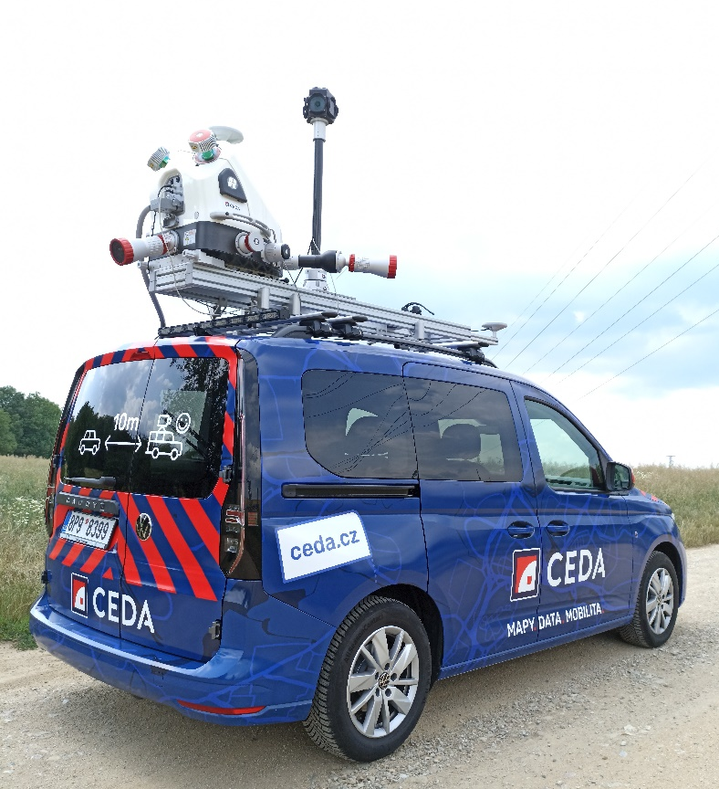
Představení zajímavých projektů z 1.VS
Projekt: ALTNAVI (CK01000163, ukončení 12/2022) Hlavní řešitel: CEDA Maps a.s.
Další účastníci: Tritium Systems, s.r.o., České vysoké učení technické v Praze
Cíle projektu Výzkum alternativních metod určení polohy a jejich integrity S GNSS pro řidiče využívající C-ITS:
Řešení nedostupnosti satelitní navigace v tunelech nebo garážích pomocí bezdrátových hardwarových a softwarových nástrojů.
Na základě dílčích výstupů projektu již byla v Praze v tunelovém komplexu Blanka a v tunelech Letná a Těšnov nainstalována technologie, která pomáhá vybraným navigačním aplikacím (např. Waze) určit polohu.
Poskytování informací o poloze vozidel správcům dopravní infrastruktury a složkám IZS
Systém je otevřený pro všechny poskytovatele navigačních aplikací
Ukázka vozidla před MD: Unikátní hi-tech mapovací vozidlo, zapojené např. do projektu DIDYMOS, kde slouží pro vytvoření dynamického digitálního modelu ulice pro potřeby autonomního řízení v Plzni.

Slide 14
Ministerstvo dopravy
Notes:
14

